Slide 1


CURSO formacion maven
CURSO 2023-2024

Slide 2
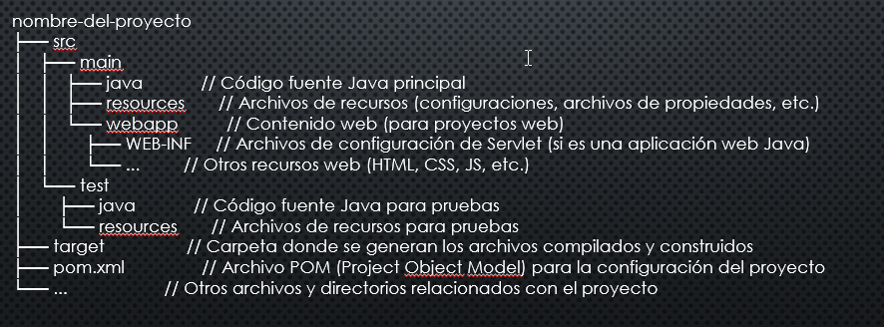
ESTRUCTURA DE MAVEN
ESTRUCTURA DE MAVEN
Notes:
Si buscamos cualquier definición de inteligencia artificial veremos que la inteligencia es:
Es la capacidad o facultad de entender, razonar, saber, aprender y de resolver problemas.

Slide 3
ESTRUCTURA DE MAVEN
ESTRUCTURA DE MAVEN
La estructura de un proyecto Maven tiene que ser siempre similar
Estructura básica
nombre-del-proyecto
├── src
│ ├── main
│ │ ├── java // Código fuente Java principal
│ │ ├── resources // Archivos de recursos (configuraciones, archivos de propiedades, etc.)
│ │ └── webapp // Contenido web (para proyectos web)
│ │ ├── WEB-INF // Archivos de configuración de Servlet (si es una aplicación web Java)
│ │ └── ... // Otros recursos web (HTML, CSS, JS, etc.)
│ └── test
│ ├── java // Código fuente Java para pruebas
│ └── resources // Archivos de recursos para pruebas
├── target // Carpeta donde se generan los archivos compilados y construidos
├── pom.xml // Archivo POM (Project Object Model) para la configuración del proyecto
└── ... // Otros archivos y directorios relacionados con el proyecto
Notes:
Si buscamos cualquier definición de inteligencia artificial veremos que la inteligencia es:
Es la capacidad o facultad de entender, razonar, saber, aprender y de resolver problemas.

Slide 4
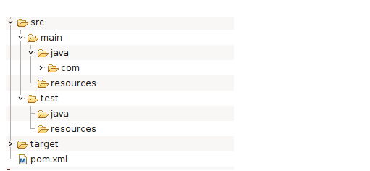
ESTRUCTURA DE MAVEN
ESTRUCTURA DE MAVEN
La estructura de un proyecto Maven tiene que ser siempre similar:
Se basa en la estructura de estas carpetas:
src/main/java→ Que contiene el código fuente con nuestras clases Java incluida la estructura de paquetes.
src/main/resources→ Que contiene ficheros de recursos como imágenes, ficheros( .properties)
src/test/java→ Contiene el código fuente con nuestras clases Java para realizar test.
Target→ Contiene todo lo generado a partir de Maven.
Pom.xml→ Fichero de definición del proyecto.
Notes:
Si buscamos cualquier definición de inteligencia artificial veremos que la inteligencia es:
Es la capacidad o facultad de entender, razonar, saber, aprender y de resolver problemas.

Slide 5
ESTRUCTURA DE MAVEN
ESTRUCTURA DE MAVEN
Dentro de la carpeta src/main/java
Tendremos:
DAO→ Capa de Acceso a Datos.
Entities→ Entidades u objetos para nuestro DAO, Servicios...
Services→ Servicios encargados de los procesos internos o externos a nuestro desarrollo.
Notes:
Si buscamos cualquier definición de inteligencia artificial veremos que la inteligencia es:
Es la capacidad o facultad de entender, razonar, saber, aprender y de resolver problemas.

